Slide 1
Die Energieversorgung in der Schweiz
gestern, heute und morgen
Prof. Dr. François E. Cellier
Departement Informatik
ETH Zürich
http://www.inf.ethz.ch/~fcellier/

Slide 2
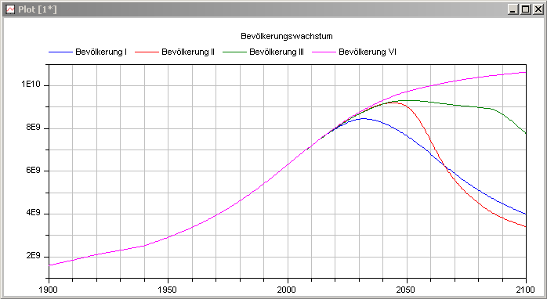
Vorhersagen des Weltbevölkerungswachstums
(6)
(2)
(3)
(1)
Vergangenheit
Zukunft
Vorhersagen ist schwierig …
… besonders wenn es die Zukunft betrifft

Slide 3
Interpretation der Simulationsresultate
Insbesondere die beiden Szenarien I und II wären absolut fürchterlich, wenn sie sich bewahrheiten sollten.
Betrachten wir die historischen Daten, so sehen wir, dass selbst die beiden Weltkriege zu keinem wahrnehmbaren Einbruch des Bevölkerungswachstums geführt haben. Die Weltbevölkerung ist einfach weiter gewachsen.
Auch die spanische Grippe vom Winter 1918, bei der ca. 50 Millionen Menschen umkamen, führte nicht zu einem Einbruch des Bevölkerungswachstums.
Um ein Absinken der Bevölkerung so wie in Szenario II vorhergesagt zu bewirken, müssten auf dem ganzen Planeten während 30-50 Jahren Bedingungen herrschen, die die Situation im Irak in der ersten Periode nach dem Krieg um einen Faktor 6 übertrumpfen.

Slide 4
Wie kommt man zu solchen Vorhersagen?
Wie kommt man dazu, solche Vorhersagen zu machen?
Warum kann die Weltbevölkerung nicht einfach weiter so anwachsen wie bisher?
Welches sind die Ursachen, die zu einem Einbruch des Bevölkerungswachstums führen können?
Warum wächst die Weltbevölkerung überhaupt an?
Dies sind Fragen, die wir erörtern wollen.

Slide 5
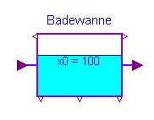
Mathematische Modellierung des Wachstums
Betrachten wir einmal eine Badewanne.
Es soll am Anfang 100 Liter Wasser in der Wanne haben. Somit hat das Wasser einen gewissen vorgegebenen Wasserspiegel.
Der Wasserspiegel verändert sich nicht, es sei denn, es werde Wasser entweder hinzugefügt oder aber abgelassen.

Slide 6
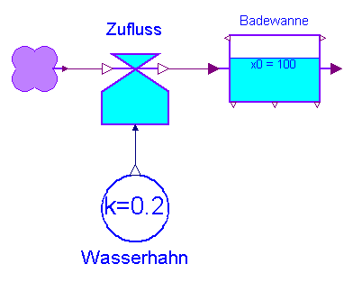
Mathematische Modellierung des Wachstums II
Ich lasse jetzt Wasser in die Wanne einlaufen.
Somit wird der Wasserspiegel in der Wanne ansteigen.
Der Wasserhahn regelt die Menge des zufliessenden Wassers.
Die Geschwindigkeit des Wasserspiegelanstiegs ist proportional zur Menge des in die Wanne einfliessenden Wassers.

Slide 7
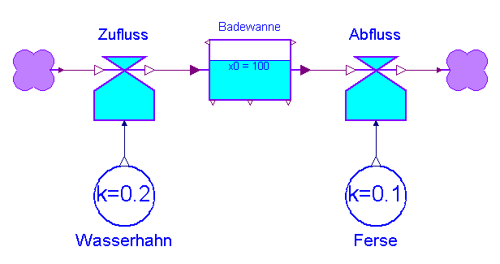
Mathematische Modellierung des Wachstums III
Ich kann zusätzlich Wasser abfliessen lassen.
Ich ziehe den Stöpsel heraus und regle die Abflussmenge mit der Ferse.
Falls mehr Wasser abfliesst als zufliesst, sinkt der Pegel.
Falls mehr Wasser zufliesst, steigt der Pegel an.

Slide 8
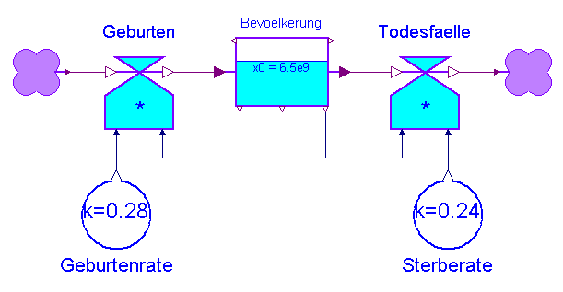
Mathematische Modellierung des Wachstums IV
Die Methode funktioniert nicht nur für Wasser. Es darf abstrahiert werden.
Wir wollen jetzt die Weltbevölkerung betrachten.
Die Bevölkerung verändert sich auf Grund der Geburtenrate und der Sterberate.
Sowohl Geburten wie Todesfälle wachsen proportional mit der Bevölkerung.
Bei einem Überschuss an Geburten wächst die Bevölkerung an.
Bei einem Geburtendefizit reduziert sich die Bevölkerung.

Slide 9
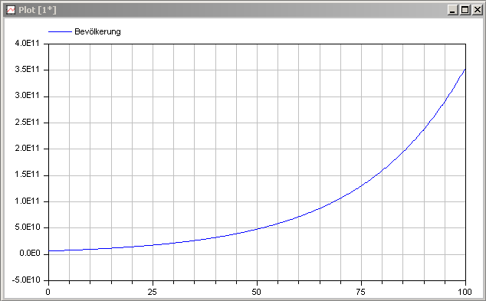
Simulation des Wachstums
Wir können das Modell nun simulieren.
Die Bevölkerung wächst exponentiell an.
Bei diesem Modell wächst die Bevölkerung ins Uferlose.
Biologische Systeme zeichnen sich in der Tat durch exponentielles Wachstum aus.
Jedes biologische System wächst bis an seine Grenzen.

Slide 10
Die Grenzen des Wachstums
Das Wachstum erreicht seine Grenzen, wenn es entweder nicht mehr genug Nahrungsmittel oder aber nicht mehr genügend Lebensraum gibt, damit sich die Bevölkerung noch weiter vermehren könnte.
Dabei kann sich die Bevölkerung entweder asymptotisch einem maximalen Wert annähern, oder aber sie kann überschwingen und dann zumindest temporär wieder auf einen Wert absinken, der kleiner ist als der maximal zulässige.
Der Maximalwert ist nicht unbedingt fest. Es können mehr Tiere (oder Leute) bei schlechterer Ernährung überleben, oder aber weniger Tiere (Leute) bei einer reichhaltigeren Diät.
Die Natur „wählt“ im Allgemeinen, die Bevölkerungszahl auf Kosten der Lebensqualität zu maximieren.

Slide 11
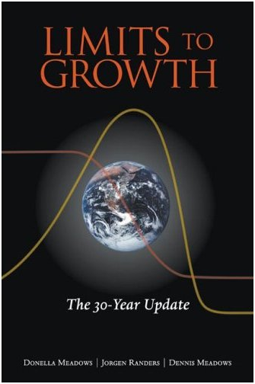
Die Grenzen des Wachstums II
Die Prinzipien der dynamischen Modellierung wurden auf das Problem der Weltbevölkerung angewandt.

Slide 12
Weltmodell: Populationsdynamik

Slide 13
Weltmodell: Anbaufläche

Slide 14
Weltmodell: Gesamtmodell

Slide 15
Die Grenzen des Wachstums III
Die zu Anfang der Präsentation gemachten Vorhersagen wurden unter Verwendung des Weltmodells simuliert.
Es handelt sich dabei um die Szenarien 1, 2, 3 und 6 der neun im Buch vorgestellten möglichen Szenarien.

Slide 16
Die Grenzen des Wachstums IV
Das Szenarium 1 beschreibt eine Zukunft, die eintreten mag, wenn nichts unternommen wird, d.h., wenn wir weiterwursteln wie bis anhin, wenn also die Politiker viel debattieren, ohne aber wirklich etwas zu unternehmen. Die Grenzen des Wachstums werden erreicht, wenn die verbleibenden Resourcen (insbesondere die fossilen Brennstoffe) erschöpft sind.
Beim Szenarium 2 wurde angenommen, dass es in Wirklichkeit zweimal so viel Resourcen gibt, wie dies beim Szenarium 1 angesetzt worden war. Somit erschöpfen sich die restlichen Resourcen später, und die Bevölkerung kann noch einige Jahre weiter anwachsen. Die Grenzen des Wachstums werden hier dadurch erreicht, dass die erhöhte Industrieproduktion zu einem Grad an Verschmutzung führt, der von unserem Erdball nicht mehr kompensiert werden kann.

Slide 17
Die Grenzen des Wachstums V
Beim Szenarium 3 wurde angenommen, dass zusätzlich zu den grösseren Reserven an Resourcen Umweltschutznassnahmen ergriffen werden, die ab 2002 zu einer 4%-igen Reduktion der Verschmutzung führen. Jetzt kann das Plateau noch etwas länger aufrecht erhalten werden, aber die erheblich grössere Bevölkerung kann nicht mehr ernährt werden. Es gibt massiven Hunger in der Welt.
Beim Szenarium 6 wurde eine ganze Reihe zusätzlicher Massnahmen ergriffen. Erstens wurde Geld investiert, um die Erträge der Landwirtschaft pro bebauter Fläche zu vergrössern. Zweitens wurden Massnahmen ergriffen, um die Bodenauslaugung wegen zu starker Bewirtschaftung zu verhindern. Drittens wurden Massnahmen ergriffen, um die verbleibenden Resourcen effizienter einzusetzen.

Slide 18
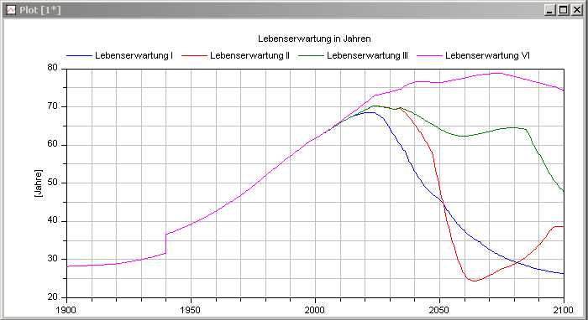
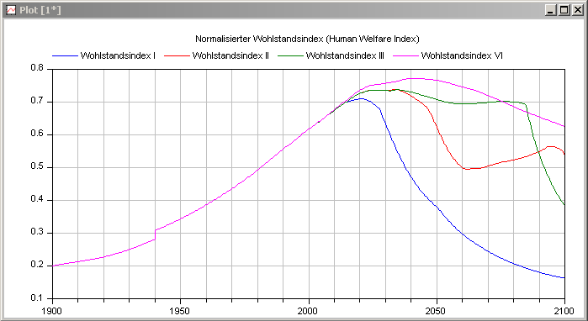
Die Grenzen des Wachstums VI
Haben diese Massnahmen unsere Probleme gelöst? Sehen wir uns noch einige Kurven an.

Slide 19
Simulieren wir weiter (Szenarium 6) …

Slide 20
Interpretation der Simulationsresultate
Im Jahr 2500 ist die Welt zurückgekehrt zur Subsistenz-wirtschaft.
Es gibt keine Dienstleistungen mehr und es wird auch nichts mehr produziert.
Die Welt konzentriert sich darauf, eine grosse Bevölkerung von 10 Milliarden Menschen mehr schlecht als recht aufrecht zu erhalten.
Die Lebenserwartung ist wieder bei vorindustriellen Werten.
Es gibt eine enorme Kindersterblichkeit, die dadurch kompensiert wird, dass die Menschen wieder 10 Kinder pro Familie zeugen.
Ob dies eine so wünschenswerte und glorreiche Zukunft ist, darüber kann man geteilter Meinung sein.

Slide 21
Interpretation der Simulationsresultate II
Grenzen des Wachstums gibt es immer. Wenn es nicht eine Variable ist, die zur Begrenzung führt, so ist es eine andere.
Es bleibt uns darum gar nichts Anderes übrig, als zu lernen, nachhaltig zu leben.
Je mehr Resourcen wir nachhaltig erzeugen können, um so besser werden wir nachhaltig leben können (oder alternativ, um so mehr Menschen werden nachhaltig leben können).
Die schnelle Erschöpfung der fossilen Brennstoffe führt zu Szenarien mit Massensterben.
Um diese Szenarien zu vermeiden, ist es unumgänglich, möglichst schnell möglichst viele nachhaltige Energiequellen zu erschliessen.

Slide 22
Die Erschöpfung der Resourcen
Zu diesem Thema gibt es ebenfalls lesenswerte Bücher:

Slide 23
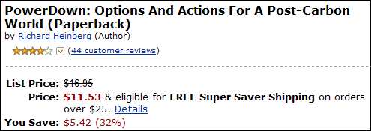
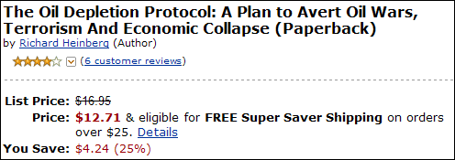
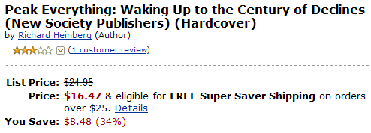
Die Erschöpfung der Resourcen II
Lernen Sie schnell gut englisch, sonst können Sie viele der interessantesten Bücher nicht lesen.

Slide 24
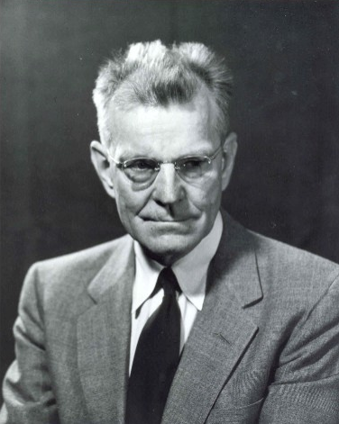
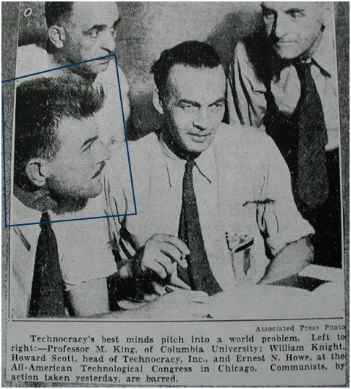
Wie ermittelt man den Zeitpunkt von „Peak Oil“?
Diese Frage wurde bereits vor 50 Jahren von einem amerikanischen Geologen, M. King Hubbert, beantwortet.

Slide 25
Hubbert‘s „Peak“
Hubbert sagte 1956 voraus, dass die Erdölausbeute in USA im Jahr 1971 ihr Maximum erreichen werde.
Er sagte ebenfalls voraus, dass die Erdölausbeute weltweit in den ersten Jahren des neuen Jahrtausends ihr Maximum erreichen werde.
Seine Vorhersage betreffend die USA erwies sich als richtig. Darum schenkte man auch seiner Vorhersage bezüglich der Weltausbeute viel Beachtung.

Slide 26
Hubbert‘s „Peak“ II
Eine solche Glockenkurve lässt sich direkt erst exakt vorhersagen, wenn das Maximum bereits vorbei ist.
Wie kam Hubbert zu seiner Aussage?
Er errechnete die Produktionskurve indirekt.
Die Kurve der Neuentdeckung von Vorkommen folgt einer abfallenden Exponentialkurve. Diese lässt sich viel früher vorhersagen.

Slide 27
Hubbert‘s „Peak“ III
Die Fläche unter der Neuentdeckungskurve (das „Integral“ dieser Kurve) ermittelt die gesamte bisher entdeckte Erdölmenge.
Nun muss man nur noch den Verbrauch abschätzen, und schon hat man die Glockenkurve ermittelt.

Slide 28
Die Realität
Welterdölproduktion ohne OPEC und ohne die frühere Sovietunion

Slide 29
Die Realität II
Welterdölproduktion mit OPEC und Sovietunion

Slide 30
Die Realität III
Welterdölproduktion mit OPEC und Sovietunion

Slide 31
Warum ist „Peak Oil“ wichtig?

Slide 32
Die Situation in der Schweiz

Slide 33
Die Situation in der Schweiz II

Slide 34
Die 2000 Watt Gesellschaft
2000 Watt/Person

Slide 35
Die 2000 Watt Gesellschaft II
Es ist heute absehbar, dass bis im Jahr 2050 die fossilen Brennstoffe nur noch zu einem sehr kleinen Masse verfügbar sein werden (vielleicht noch 30% der heutigen Menge).
Seit Fukushima ist es klar, dass die Kernkraft bald nicht mehr zur Verfügung stehen wird. Das Ausmass der Nuklear-katastrophe in Japan wird von den Medien herunter gespielt.
Ohne einen massiven Ausbau von Alternativenergieanlagen werden wir im Jahr 2050 keine 2000 Watt Gesellschaft, sondern eine 1000 Watt Gesellschaft haben …
… nicht weil wir dies so planen, sondern weil nicht mehr Energie zur Verfügung steht.

Slide 36
Peak Energie = Peak Food
Die Produktion von Düngemitteln ist mit einem enormen Energieaufwand verbunden.
Ohne ausreichende Mengen an Energie wird die Welt Hungersnöte biblischen Ausmasses erleben.
Die Schweiz kann ihre Bevölkerung ohne massive Lebensmittelimporte ohnehin nicht ernähren.
Die Schweiz importiert momentan ca. 60% aller im Land konsumierten Lebensmittel.

Slide 37
Was kann die Schweiz tun?
Wenn die fossilen Brennstoffe knapper (rationiert) werden, werden viele Schweizer auf andere Energieträger (Wärmepumpe, Elektroauto) umsteigen. Dadurch wird der Elektrizitätsbedarf ansteigen.
Um Unterbrüche in der Elektrizitätsversorgung zu vermeiden müssen massive Anstrengungen zum Ausbau von Sonnen- und Windenergieanalagen unternommen werden.
Deutschland und Österreich haben über eine gezielte Subventionspolitik in den letzten 10 Jahren das Erstellen solcher Anlagen viel stärker gefördert als die Schweiz.
Die Schweizer Politik muss endlich aus ihrem Dornröschen-schlaf aufwachen.

Slide 38
Was kann die Schweiz tun? (II)
Es sollten Gesetze erlassen werden, welche die Erteilung von Baubewilligungen davon abhängig machen, dass nachgewiesen wird, dass 25% der verbrauchten Energie lokal erzeugt wird (Sonne, Erdwärme) oder aber, dass zumindest 10% des Baubudgets in lokale Energieerzeugungsanlagen investiert werden. Dies ist volkswirtschaftlich vertretbar.
Die Bevölkerung sollte ermutigt werden, solche Vorhaben anzupacken, indem nicht nur Steuervergünstigungen, sondern sogar zinsfreie Steueranleihen angeboten werden. Solche Anleihen würden es dem Bauherrn ermöglichen, Steuerzahlungen in die Zukunft zu verschieben, falls mit dem geschuldeten Steuergeld jetzt Energieanlagen oder Energieeinsparungsmassnahmen realisiert werden.

Slide 39
Was kann die Schweiz tun? (III)
Es gibt genügend Sonnenenergie. Diese wird heute nicht optimal genutzt.
Die Schweiz sollte sich mit Staaten in Nordafrika (Sahara) zusammentun, um dort grosse Sonnenenergieanlagen für diese Länder zu finanzieren und zu bauen.
Dies wäre gezielte Entwicklungshilfe, die den lokalen Ländern, aber auch dem Planeten als Ganzes, und in der Zukunft auch der Schweiz selbst zu Gute käme.
Langfristig können nur solche Grossprojekte dazu führen, dass der Planet genügend Energie in nachhaltiger Weise erzeugen kann, um unsere Wirtschaft und schlussendlich unseren Lebensstandard aufrecht erhalten zu können.
Wir haben nicht mehr viel Zeit. Wenn das Erdöl zur Neige geht, werden wir nicht mehr ausreichend Energie haben, um solche Projekte verwirklichen zu können.

Slide 40
Abschliessende Bemerkungen
Die auf uns zukommende (und leider bereits nicht mehr völlig abwendbare) Energiekrise ist das tiefgreifendste und weitreichendste Problem, welches Ihre Generation wird bewältigen müssen.
Dazu werden viele und gute Ingenieure mit breit gefächertem Wissen benötigt.
In keiner Generation vor der Ihren hatten die Ingenieure so wichtige Aufgaben anzupacken und zu lösen wie in Ihrer.
Ich hoffe darum, dass sich einige von Ihnen diesen Aufgaben stellen und einen Ingenieurberuf ergreifen werden.

